Slide 1
KHOA HỌC TỰ NHIÊN 8
BÀI 18. TÁC DỤNG LÀM QUAY CỦA LỰC. MOMENT LỰC
Notes:
12

Slide 2
TRÒ CHƠI: ĐUỔI HÌNH BẮT CHỮ.
Cả lớp chia thành 4 nhóm. Giáo viên lần lượt chiếu các hình ảnh (phụ lục) trên bảng chiếu. Đại diện học sinh giơ tay trả lời mô tả tác dụng của lực vào vật.
Luật chơi:
Mỗi đáp án đúng được cộng 1 điểm.
Thời gian suy nghĩ cho mỗi hình ảnh là 30 giây.

Slide 3
Hướng dẫn trò chơi
Giáo viên bấm 1 cái, xuất hiện 1 hình. Giáo viên đặt câu hỏi: ? Mô tả lực trong hình.
Giáo viên bấm thời gian. Nếu học sinh có tín hiệu trả lời giáo viên bấm dừng thời gian.
Nếu học sinh trả lời đúng giáo viên bấm trên màn hình sẽ xuất hiện kết quả.
Nếu học sinh trả lời sai GV bấm tiếp cho thời gian chạy. Hết thời gian mà hs không có đáp án đúng thì gv bấm ra ngoài màn hình cho xuất hiện kết quả.
Tương tự các hình còn lại.

Slide 4
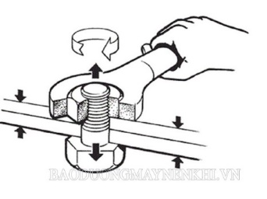
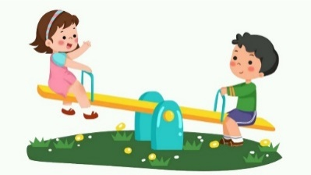
dùng cờ lê vặn ốc
vặn vòi nước
đẩy cầu bập bênh
vặn nắm cửa
xoay vô lăng
đẩy cửa ra vào
Notes:
Giáo viên bấm choột, hình sẽ hiện ra, bấm vào đồng hồ. Khi học sinh trả lời gv bấm dừng đồng hồ. Bấm để hiện đáp án đúng. Tương tự cho các hình còn lại.

Slide 5
? Các lực trên làm vật chuyển động như thế nào?
Các lực trên làm vật chuyển động quay.
Khi nào lực gây ra tác dụng làm quay vật? Tác dụng đó phụ thuộc vào yếu tố nào? Chúng ta cùng tìm hiểu bài hôm nay.

Slide 6
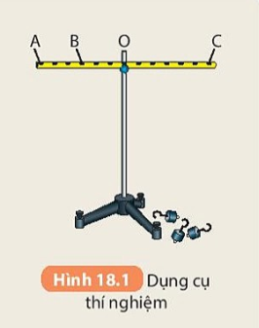
BÀI 18. TÁC DỤNG LÀM QUAY CỦA LỰC. MOMENT LỰC
I. Tác dụng làm quay của lực
Thí nghiệm theo nhóm
Bước 1: Bố trí thí nghiệm ở Hình 18.1 SGK
Bước 2: Treo vật vào vị trí A, C, O và quan sát hiện tượng xảy ra với thanh ngang.
Bước 3: Hoàn thành phiếu học tập 1
PHIẾU HỌC TẬP 1 Làm thí nghiệm và điền vào bảng sau:
Vị trí quả nặng | Thanh nhựa có quay hay không? (Nếu có thì mô tả chuyển động quay của thanh nhựa). | Phương của lực có song song với trục quay không? | Phương của lực có cắt trục quay không?
A
C
O

Slide 7
BÀI 18. TÁC DỤNG LÀM QUAY CỦA LỰC. MOMENT LỰC
I. Tác dụng làm quay của lực
Kết quả thí nghiệm
PHIẾU HỌC TẬP 1 Làm thí nghiệm và điền vào bảng sau:
Vị trí quả nặng | Thanh nhựa có quay hay không? (Nếu có thì mô tả chuyển động quay của thanh nhựa). | Phương của lực có song song với trục quay không? | Phương của lực có cắt trục quay không?
A | Có. Thanh nhựa quay cùng chiều kim đồng hồ quanh điểm O | Không | Không
C | Có. Thanh nhựa quay ngược chiều kim đồng hồ quanh điểm O | Không | Không
O | Không | Có | Không

Slide 8
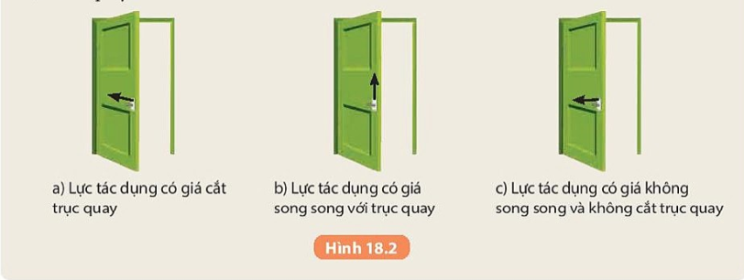
THẢO LUẬN
CH 1: Lực tác dụng làm thanh nhựa quay là lực gì, có phương nào?
TL: Lực tác dụng làm thanh nhựa quay là trọng lực của quả nặng, có phương thẳng đứng.
CH 2: Quan sát hình 18.2, cho biết trường hợp nào lực có thể làm quay cánh cửa? Lực đó có phương (giá của lực) như thế nào với trục quay của cánh cửa?
TL: Trong hình 18.2, trường hợp c lực có thể làm quay cánh cửa. Lực có phương (giá của lực) không song song và không cắt trục quay

Slide 9
BÀI 18. TÁC DỤNG LÀM QUAY CỦA LỰC. MOMENT LỰC
I. Tác dụng làm quay của lực
Kết luận: Khi lực tác dụng có phương không song song và không cắt trục quay thì sẽ làm quay vật.
II. Tìm hiểu về moment lực

Slide 10
BÀI 18. TÁC DỤNG LÀM QUAY CỦA LỰC. MOMENT LỰC
Thí nghiệm theo nhóm
Bước 1: Bố trí thí nghiệm ở Hình 18.1 SGK
Bước 2: Treo đồng thời 2 quả nặng giống nhau vào 2 điểm A, C. Nhận xét trạng thái của thanh ngang.
Bước 3: Treo 2 quả nặng điểm A, 1 quả nặng vào điểm C. Nhận xét trạng thái của thanh ngang.
Bước 4: Treo 1 quả nặng giống nhau vào điểm B, 1 quả nặng vào điểm C. Nhận xét trạng thái của thanh ngang.
PHIẾU HỌC TẬP 2 Làm thí nghiệm và điền vào bảng sau:
Vị trí treo quả nặng | Độ lớn của lực tác dụng vào 2 đầu thanh | Khoảng cách giá của lực | Trạng thái của thanh ngang
Treo đồng thời 2 quả nặng giống nhau vào 2 điểm A, C
Treo 2 quả nặng điểm A, 1 quả nặng vào điểm C
Treo 1 quả nặng giống nhau vào điểm B, 1 quả nặng vào điểm C
Notes:
Giáo viên hướng dẫn học sinh so sánh trọng lượng của 2 quả nặng ở 2 bên của thanh ngang để suy ra độ lớn của lực tác dụng vào 2 đầu thanh bên nào lớn hơn, nhỏ hơn? Hướng dẫn học sinh so sánh khoảng cách từ trục quay đến vị trí treo quả nặng để so sánh khoảng cách giá của lực.

Slide 11
BÀI 18. TÁC DỤNG LÀM QUAY CỦA LỰC. MOMENT LỰC
Kết quả thí nghiệm
PHIẾU HỌC TẬP 2 Làm thí nghiệm và điền vào bảng sau:
Vị trí treo quả nặng | Độ lớn của lực tác dụng vào 2 đầu thanh | Khoảng cách giá của lực | Trạng thái của thanh ngang
Treo đồng thời 2 quả nặng giống nhau vào 2 điểm A, C | F_{A} = F_{C} | d_{A} = d_{C} | Thanh cân bằng
Treo 2 quả nặng điểm A, 1 quả nặng vào điểm C | F_{A} > F_{C} | d_{A} = d_{C} | Thanh quay ngược chiều kim đồng hồ
Treo 1 quả nặng giống nhau vào điểm B, 1 quả nặng vào điểm C | F_{B} = F_{C} | d_{B} < d_{C} | Thanh quay cùng chiều kim đồng hồ

Slide 12
THẢO LUẬN
CH 1: Tác dụng làm quay thanh nhựa phụ thuộc như thế nào vào độ lớn của lực?
TL: Cùng một vị trí treo vật, quả nặng có khối lượng lớn hơn sẽ làm thanh quay nhiều hơn.
CH 2: Tác dụng làm quay thanh nhựa phụ thuộc như thế nào vào khoảng cách giá của lực?
TL: Cùng một quả nặng, nếu treo vật ở vị trí xa trục quay hơn thì sẽ làm quay thanh nhiều hơn.

Slide 13
BÀI 18. TÁC DỤNG LÀM QUAY CỦA LỰC. MOMENT LỰC
I. Tác dụng làm quay của lực
Kết luận
- Moment lực là đại lượng đặc trưng cho tác dụng làm quay của lực quanh một điểm hoặc một trục.
- Lực càng lớn, moment lực càng lớn, tác dụng làm quay càng lớn.
- Giá của lực càng cách xa trục quay, moment lực càng lớn, tác dụng làm quay càng lớn.
II. Tìm hiểu về moment lực

Slide 14
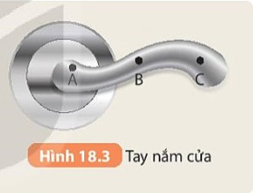
LUYỆN TẬP
Câu 1: Quan sát hình 18.3
a. Vị trí tác dụng lực nào trong Hình 18.3 có thể làm cho tay nắm cửa quay quanh trục của nó? Vị trí nào làm tay nắm cửa không quay quanh trục của nó?
b. Lực tác dụng ở vị trí nào có thể làm cho tay nắm cửa quay dễ dàng hơn?
Trả lời
a. Vị trí tác dụng lực trong Hình 18.3 có thể làm cho tay nắm cửa quay quanh trục của nó: B, C. Vị trí A làm tay nắm cửa không quay quanh trục của nó. Vì giá của lực tác dụng tại A sẽ song song với trục quay của tay nắm cửa.
b. Lực tác dụng ở vị trí C có thể làm cho tay nắm cửa quay dễ dàng hơn. Vì nằm xa trục quay hơn, moment lực lớn hơn.

Slide 15
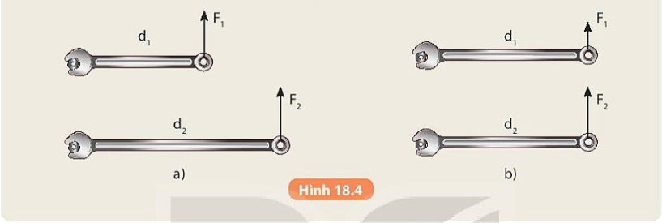
LUYỆN TẬP
Câu 2: Quan sát hình 18.4: So sánh moment của lực F₁ với moment của lực F₂ trong Hình 18.4a và Hình 18.4b
Trả lời:
Hình 18.4a: Hai lực bằng nhau, khoảng cách từ giá của lực F₁ đến trục quay nhỏ hơn khoảng cách từ giá của lực F₂, đến trục quay, nên moment của lực F₂ lớn hơn moment của lực F₁.
Hình 18.4b: Khoảng cách từ giá của lực F₂ và giá của lực F₁ đến trục quay bằng nhau, nhưng độ lớn của lực F₂ lớn hơn độ lớn F₁ nên moment của lực F₂ lớn hơn moment của lực F₁.

Slide 16
Giao nhiệm vụ vào cuối tiết Luyện tập
VẬN DỤNG
Thiết kế 1 video giới thiệu những ứng dụng (ít nhất 5 ứng dụng) của moment lực vào thực tế cuộc sống hàng ngày.
Hình thức: Hoạt động nhóm (4-5 học sinh)
Các phần mềm khác nhau để làm video: Capcut, Power Point…

Slide 17
BÁO CÁO VIDEO
Các nhóm trình bày bài làm, các nhóm khác quan sát, nhận xét theo thang đánh giá.
Các tiêu chí | 3 | 2 | 1
Nêu được ít nhất 5 ứng dụng của moment lực trong cuộc sống
Hình ảnh rõ nét, kênh hình, kênh chữ phù hợp.
Màu sắc, âm thanh hấp dẫn, thu hút người xem.
Thang đánh giá
Các mức của thang đo
Mức 1: Chưa làm được
Mức 2: Đã làm được nhưng chưa tốt.
Mức 3: Làm được ở mức rất tốt

Slide 18
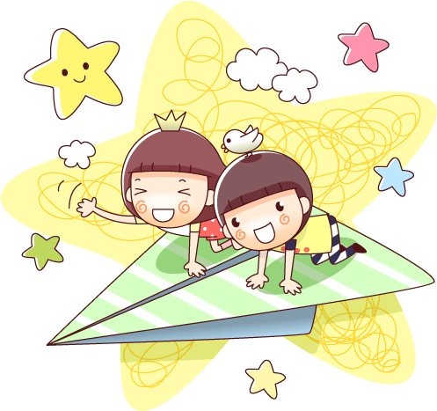
Chúc các em học tốt

